Slide 1
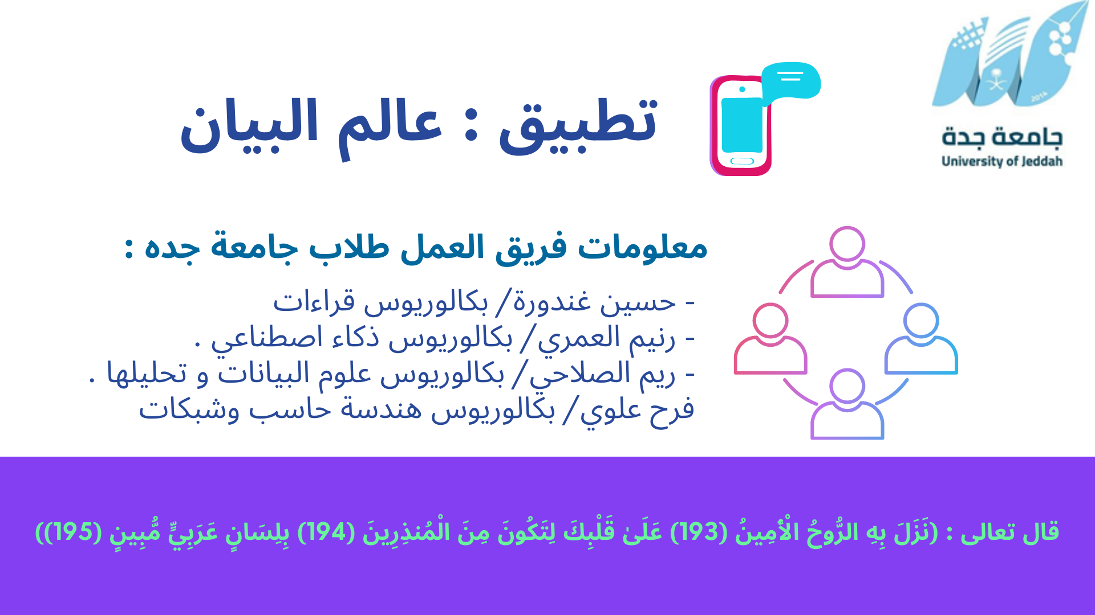

Slide 2
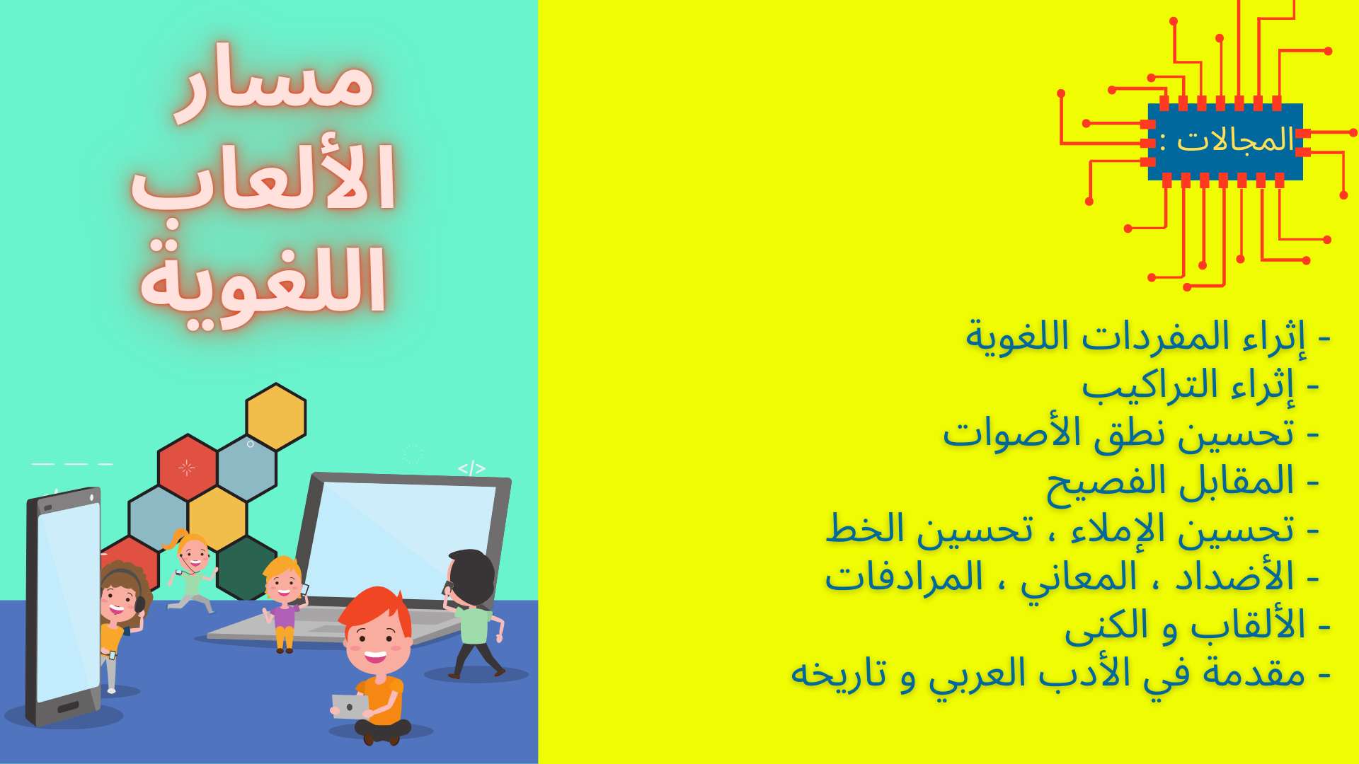

Slide 3
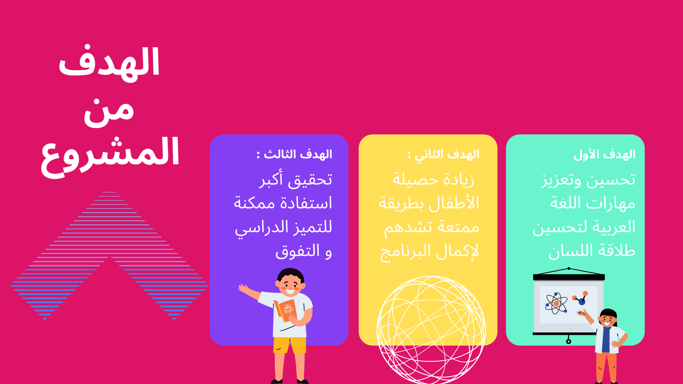

Slide 4
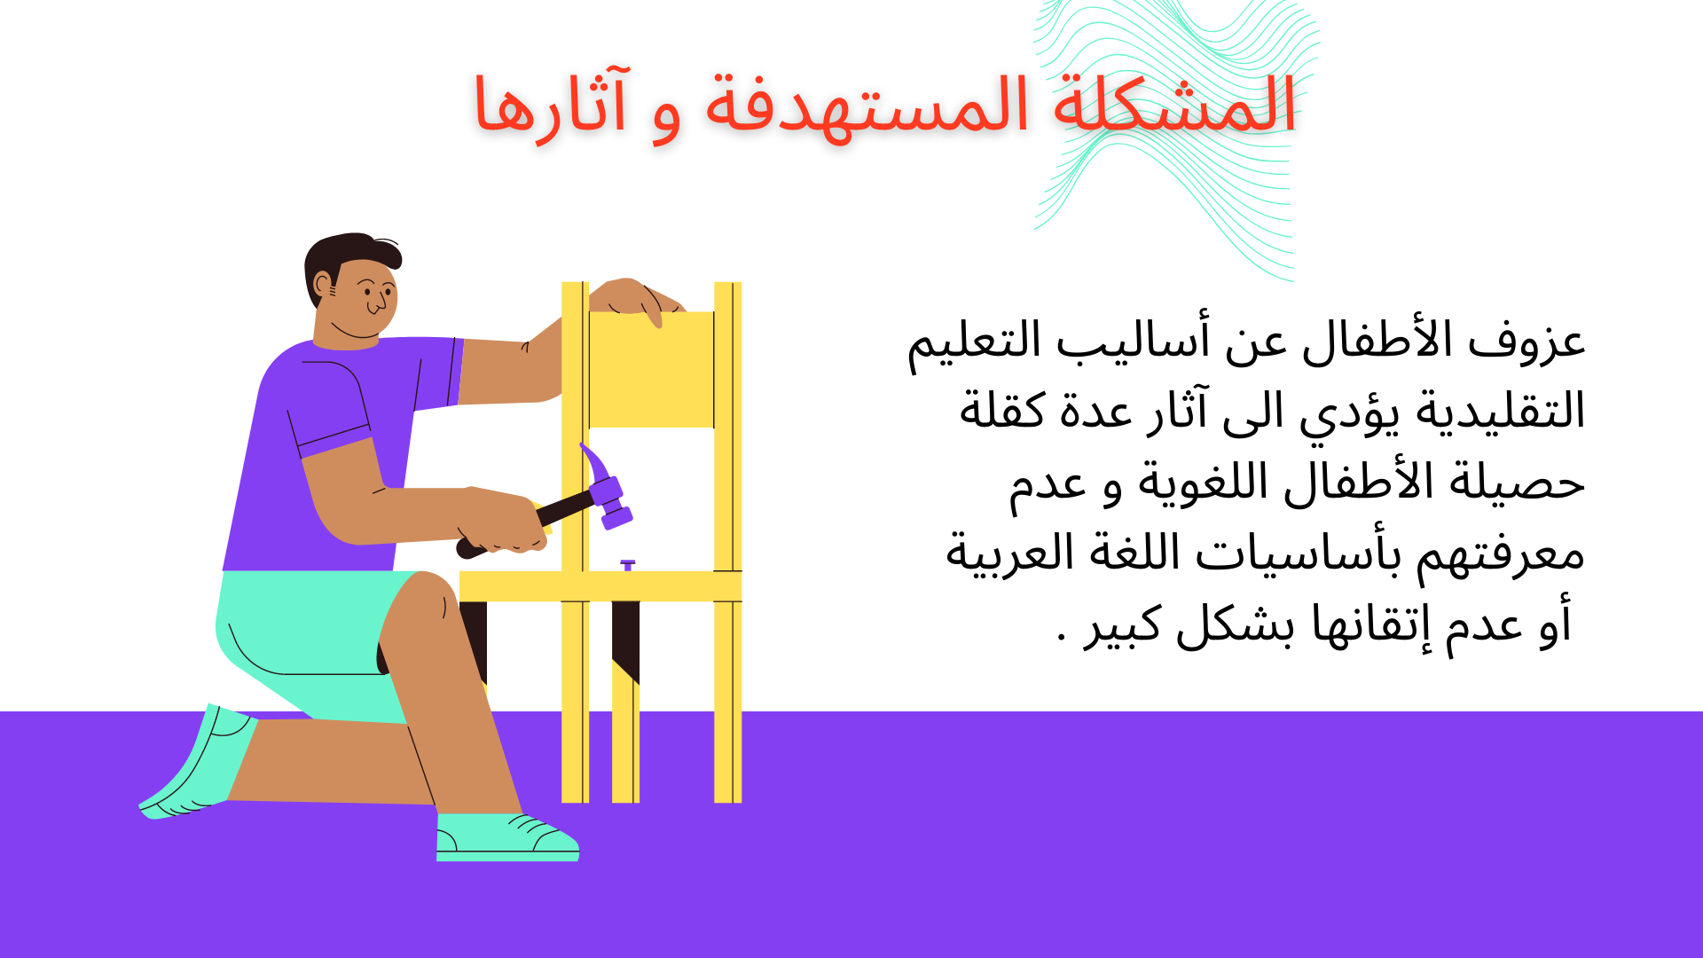

Slide 5
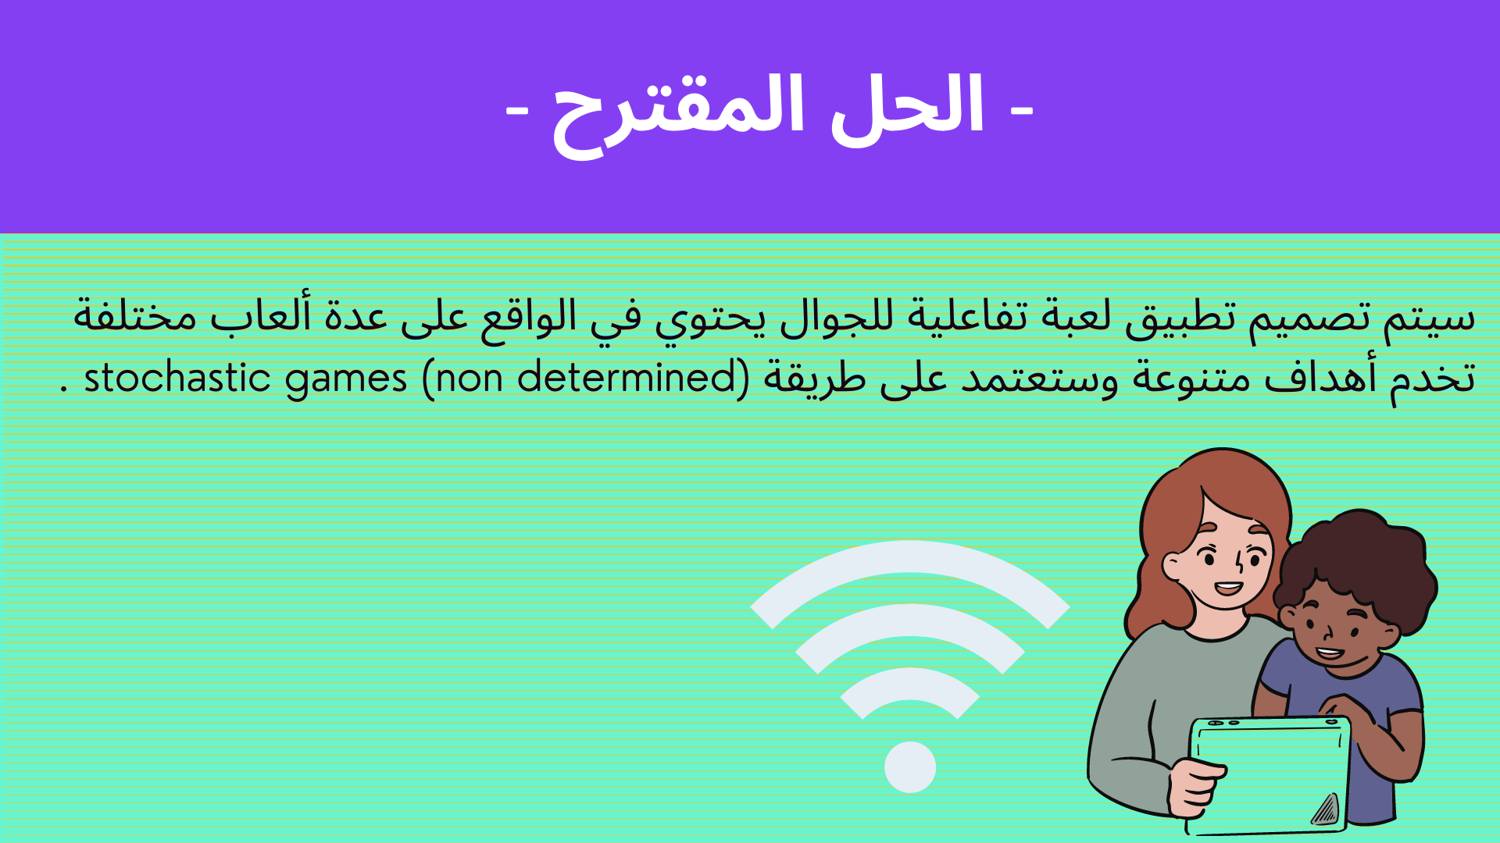

Slide 6


Slide 7
الإعدادات
عالم البيان

Slide 8
اعدادات
عالم البيان

Slide 9
تعريف بالتطبيق
عالم البيان
عبارة عن مجموعة من الألعاب تثري التحصيل المعرفي للأطفال و تساعد على تعليم اللغة العربية الفصحى وهناك عدة أهداف منها :
١- تعليم المرادفات و المعاني و الأضداد .
٢- التمكن من ربط الكلمات مع بعضها لتكوين جملة .
٣- التمكن من التحدث بلسان طلق .
4- تعليم تحويل الكلمة العامية لفصيحة .
5- التدريب على الخط العربي ( النسخ + الرقعة) .
6- إتقان الكتابة دون أي خطأ إملائي .

Slide 10
قائمة الالعاب
عالم البيان
لعبة الحروف
لعبة الكلمات
لعبة التركيب

Slide 11
اعدادات
عالم البيان

Slide 12
لعبة المفردات و المعاني و الأضداد
$
عالم البيان
0

Slide 13
مرادف كلمة :
غمام
أسود
أبيض
:
قصير
طويل
سحاب

Slide 14
أحسنت
حصل
$

Slide 15
لعبة المفردات و المعاني و الأضداد
$
اللسان
الرصيد 1

Slide 16
حاول مرة أخرى

Slide 17
لعبة المفردات و المعاني و الأضداد
اللسان

Slide 18
لعبة المفردات و المعاني و الأضداد
اللسان

